Slide 1
Projekt systemu wspomagającego zarządzanie drukarnią 3D
Grupa WMT19AK1S4
Kierownik projektu:
inż. Dawid Kryń

Slide 2
Cel projektu
Nabycie umiejętności z zakresu projektowania aplikacji wspomagającej zarządzanie produkcją przy pomocy poznanych narzędzi
Cele pośrednie:
Nabycie umiejętności pracy w zespole projektowym oraz gospodarowania czasem i zasobami ludzkimi

Slide 3
Etapy pracy w projekcie
Wybór firmy,
Podział na działy oraz określenie głównych wymagań,
Przydzielenie osób do działów,
Zaprojektowanie tabel i modelu relacyjnego,
Napisanie programu bazy danych,
Utworzenie bazy danych w środowisku SQL Server 2019,
Napisanie aplikacji interfejsu użytkownika.

Slide 4
Przedsiębiorstwo
System wspomagający zarządzanie zaprojektowano dla firmy, której działalnością jest produkcja elementów przy wykorzystaniu technologii addytywnych. Firma pracuje od poniedziałku do piątku w trybie jednozmianowym od 8:00 do 16:00.

Slide 5

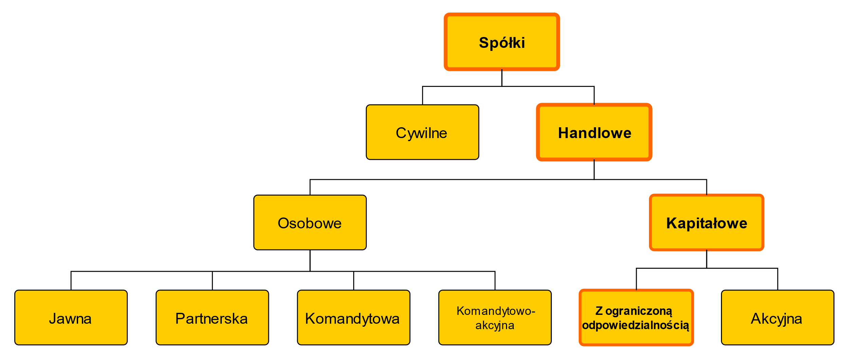
Forma prawna przedsiębiorstwa
Spółka z ograniczoną odpowiedzialnością (Sp. z o .o.)
Jest najpopularniejszą spółką handlową w Polsce.
Jest odpowiednią formą działalności np. dla wspólników, którzy chcą zachować bezpośredni nadzór nad prowadzeniem spraw spółki i ograniczyć ryzyko tylko do swojego wkładu (brak odpowiedzialności majątkiem osobistym).
Posiada osobowość prawną.

Slide 6
Cechy spółki
Kapitałowa spółka handlowa posiadająca osobowość prawną.
Do utworzenia potrzeba jednego lub więcej wspólników.
Nie może być zawiązana wyłącznie przez jednoosobową Sp. z o. o.
Założycielami mogą być:
Osoby fizyczne
Osoby prawne
Wymagany kapitał do założenia spółki wynosi min. 5 tys. zł.

Slide 7
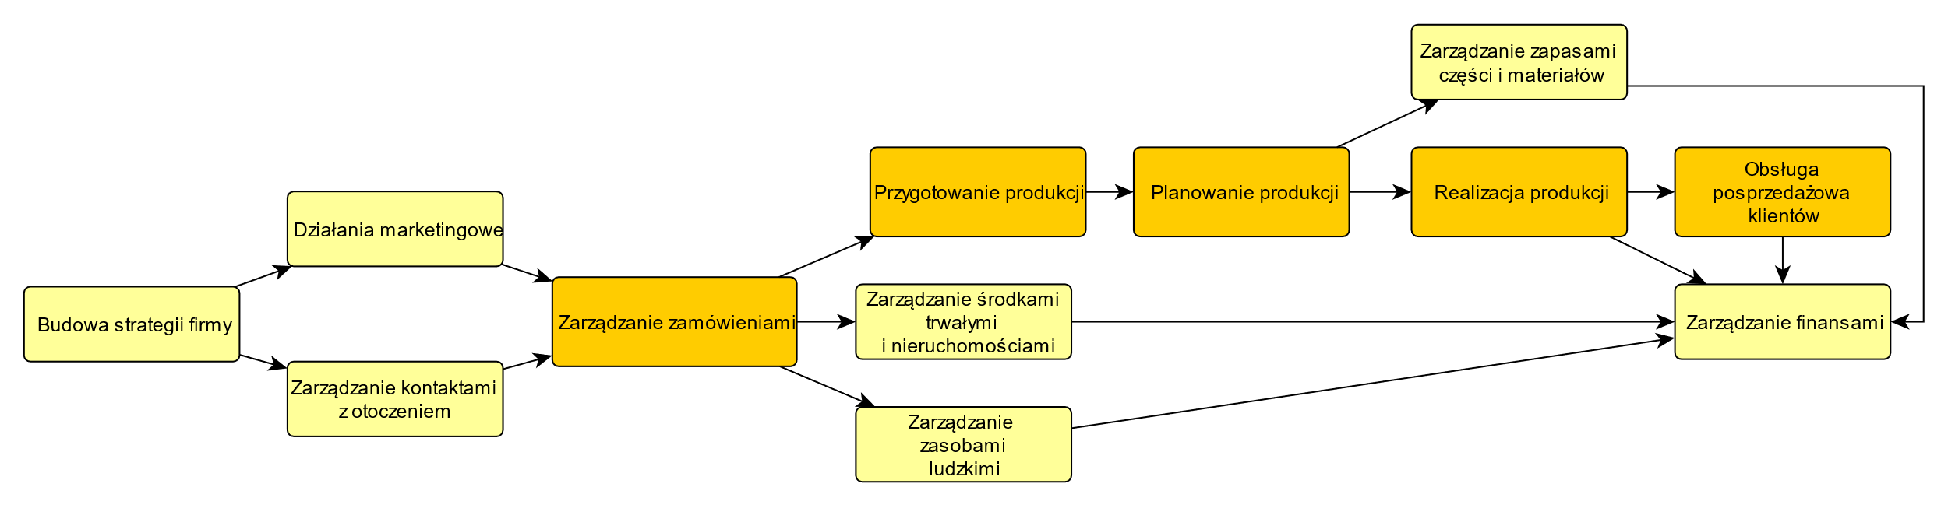
Proces biznesowy

Slide 8
Cele przedsiębiorstwa :
Maksymalizacja zysków przedsiębiorstwa.
Maksymalizacja sprzedaży.
Zwiększenie stanu materialnego pracowników.
Dostarczenie produktu zgodnego z wymaganiami.
Zwiększenie konkurencyjności na rynku.
Przygotowanie funkcjonalnego systemu wspomagania zarządzania.

Slide 9
Wymagania:
Przygotowanie formularza zamówienia od klienta.
Opracowanie procesu technologicznego produktu.
Przedstawienie kosztorysu wykonawczego.
Rejestracja stanu magazynowego.
Możliwość wydania produktu klientowi.
Przygotowanie kosztorysu powykonawczego.
Możliwość wystawienia faktury sprzedaży.
Wypłacenie pensji pracownikom.
Wygenerowanie raportu w postaci bilansu miesięcznego.

Slide 10
Moduły
1. Moduł zarządzania:
Kierownik podgrupy: inż. Bartosz Gębicki
Skład podgrupy: inż. Julia Dobrowolska, inż. Konrad Grzyb
2. Moduł produkcji:
Kierownik podgrupy: inż. Magdalena Zieńczuk
Skład podgrupy: inż. Karol Brzeziński, inż. Anna Banaczek
3. Moduł magazynowy:
Kierownik podgrupy: inż. Jakub Wagner
Skład podgrupy: inż. Paweł Styczewski

Slide 11
Struktura organizacyjna
Model liniowy:
K
K
K
K
W
W
W
W
W

Slide 12
Zamówienia
W przedsiębiorstwie wykonywane są elementy druku 3D, zamówienia składane są przez klientów, następnie przeprowadzany jest proces produkcji.

Slide 13
Tego jeszcze nie ma : Jak wygląda proces technologiczny

Slide 14
Mapa myśli
Projekt systemu wspomagającego zarządzanie drukarnią 3D
Dział produkcyjny
Dział magazynowy
Logistyka
Planowanie produkcji
Warsztat
Obsługa techniczna
Klient
Typ elementu produkowanego
Dział zarządzania
Użytkownik
Kontrola jakości
Zamówienia i oferty
Księgowość
Produkt
Substrat

Slide 15
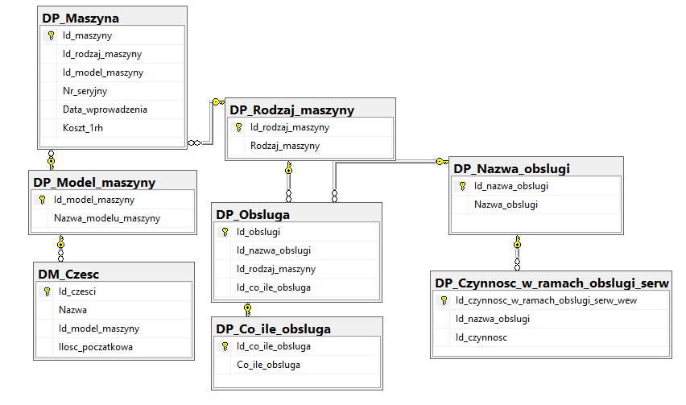
Serwisowanie
Eksploatacja prowadzona jest według planowanej profilaktyki. Obsługa (przegląd) profilaktyczny maszyn wykonywany jest przez zewnętrzną firmę, okresowe i bieżące przeglądy wykonywane są w naszym przedsiębiorstwie. Obsługa bieżąca – raz w tygodniu, okresowa – raz na trzy miesiące, przegląd profilaktyczny – raz na rok.

Slide 16
Tego jeszcze nie ma : Dodanie odniesienia w jaki sposób jest prowadzone serwisowanie

Slide 17
Drukarki 3D
Wybór drukarek dokonywany jest na podstawie specyfikacji technicznej drukarki 3D, założono, że drukarki będą pochodziły od 3 różnych producentów. Znacznie zmniejszy to prawdopodobieństwo wystąpienia usterek związanych z ich eksploatacją w tym samym momencie. Spowoduje to także zwiększenie możliwości produkcyjnych ze względu na różne parametry oraz dokładności wykonania.

Slide 18
Zortrax M300 Dual
DRUKARKA 3D RAISE3D PRO 2 PLUS
MAKERBOT REPLICATOR+
Obszar roboczy: 265 x 265 x 300 [mm]
Rozdzielczość w osi X : 0,78125[μm]
Rozdzielczość w osi Y : 0,78125[μm]
Rozdzielczość w osi Z : 0,078125 [μm]
Średnica filamentu : 1.75 [mm]
Średnica dyszy: 0.4 [mm]
Temperatura ekstrudera:
Temperatura platformy roboczej:
Prędkość druku :
Obslugiwane materiały : PETG, HIPS, PLA, Flex
Obsługiwane formaty: STL, OBJ, DXF
Temperatura otoczenia : 20 – 30 [˚C]
Moc znamionowa: 400 [W]
Masa : 41 [kg]
Obszar roboczy: 305 x 305 x 605 [mm]
Rozdzielczość w osi X : 0,78125[μm]
Rozdzielczość w osi Y : 0,78125[μm]
Rozdzielczość w osi Z : 0,078125 [μm]
Średnica filamentu : 1.75 [mm]
Średnica dyszy: 0.2/0.4/0.6/0.8 [mm]
Temperatura ekstrudera:
Temperatura platformy roboczej:
Prędkość druku :
Obsługiwane formaty:
Temperatura otoczenia : 15 – 32 [˚C]
Moc znamionowa: 500 [W]
Masa : 20.6 [kg]
Obszar roboczy: 295 x 195 x 160 [mm]
Rozdzielczość w osi X : 0,78125[μm]
Rozdzielczość w osi Y : 0,78125[μm]
Rozdzielczość w osi Z : 0,078125 [μm]
Średnica filamentu : 1.75 [mm]
Średnica dyszy: 0.4 [mm]
Temperatura ekstrudera:
Temperatura platformy roboczej:
Prędkość druku :
Obsługiwane formaty:
Temperatura otoczenia : 15 – 26 [˚C]
Moc znamionowa : 100 [W]
Masa : 18.3 [kg]

Slide 19
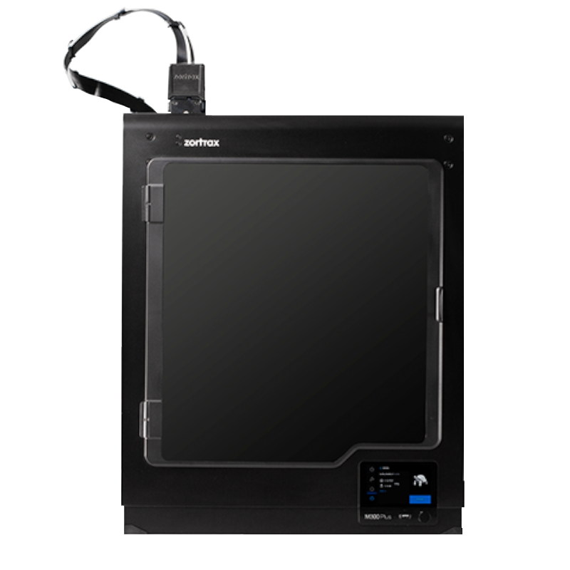
Specyfikacja Zortrax M300 Dual
Obszar roboczy: 265 x 265 x 300 [mm]
Rozdzielczość druku : 400 [μm]
Minimalna wysokość warstwy : 100 [μm]
Średnica filamentu : 1.75 [mm]
Średnica dyszy: 0.4 [mm]
Temperatura ekstrudera: max 310°C
Maks. temperatura platformy roboczej: 105°C
Obslugiwane materiały : PETG, HIPS, PLA, Flex
Obsługiwane formaty: STL, OBJ, DXF, PLY, 3MF
Temperatura otoczenia : 20 – 30 [˚C]
Moc znamionowa: 400 [W]
Masa : 41 [kg]

Slide 20
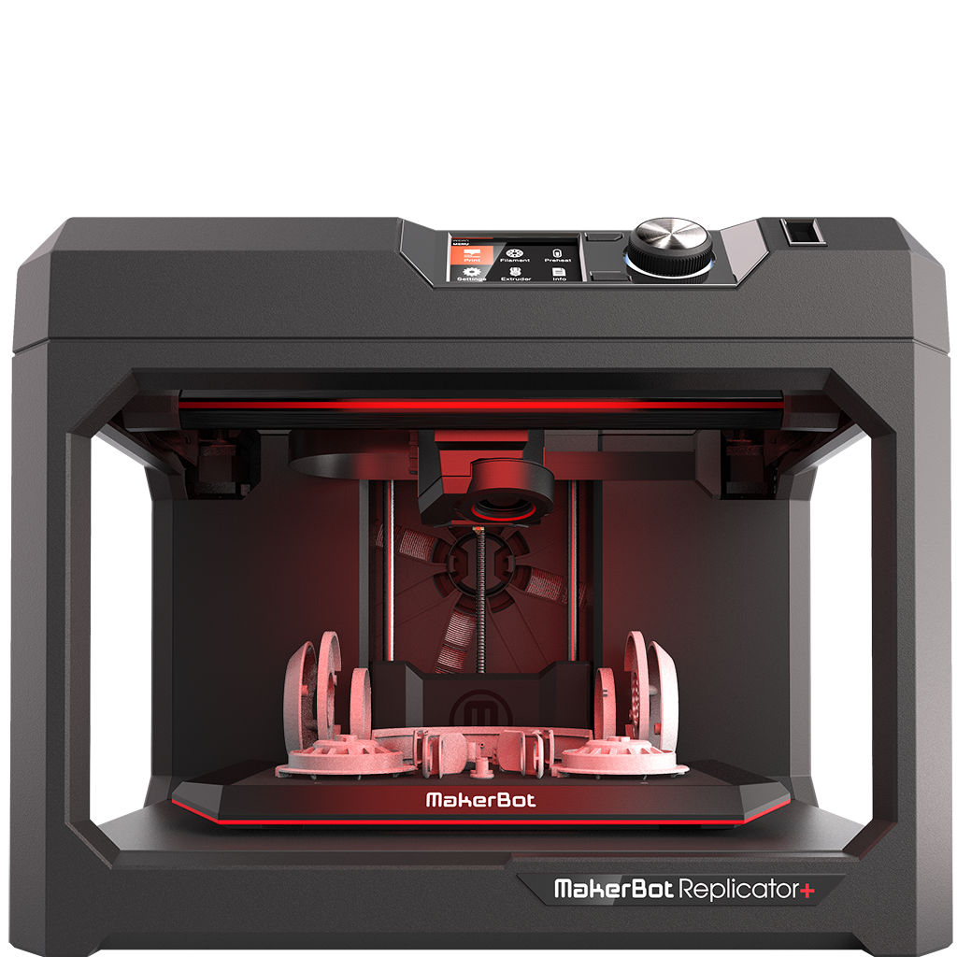
Specyfikacja Makerbot Replicator+
Obszar roboczy: 295 x 195 x 160 [mm]
Rozdzielczość w osi X : 11[μm]
Rozdzielczość w osi Y : 11[μm]
Rozdzielczość w osi Z : 2,5 [μm]
Średnica filamentu : 1.75 [mm]
Średnica dyszy: 0.4 [mm]
Temperatura ekstrudera: 100 - 235°C
Maks. temperatura platformy roboczej: 105°C
Obsługiwane formaty: stl, obj, thing, sldprt, sldasm, ipt, iam, iges, igs, step, stp, prt, par, asm, wrl,x_t, x_b
Temperatura otoczenia : 15 – 26 [˚C]
Moc znamionowa : 100 [W]
Masa : 18.3 [kg]

Slide 21
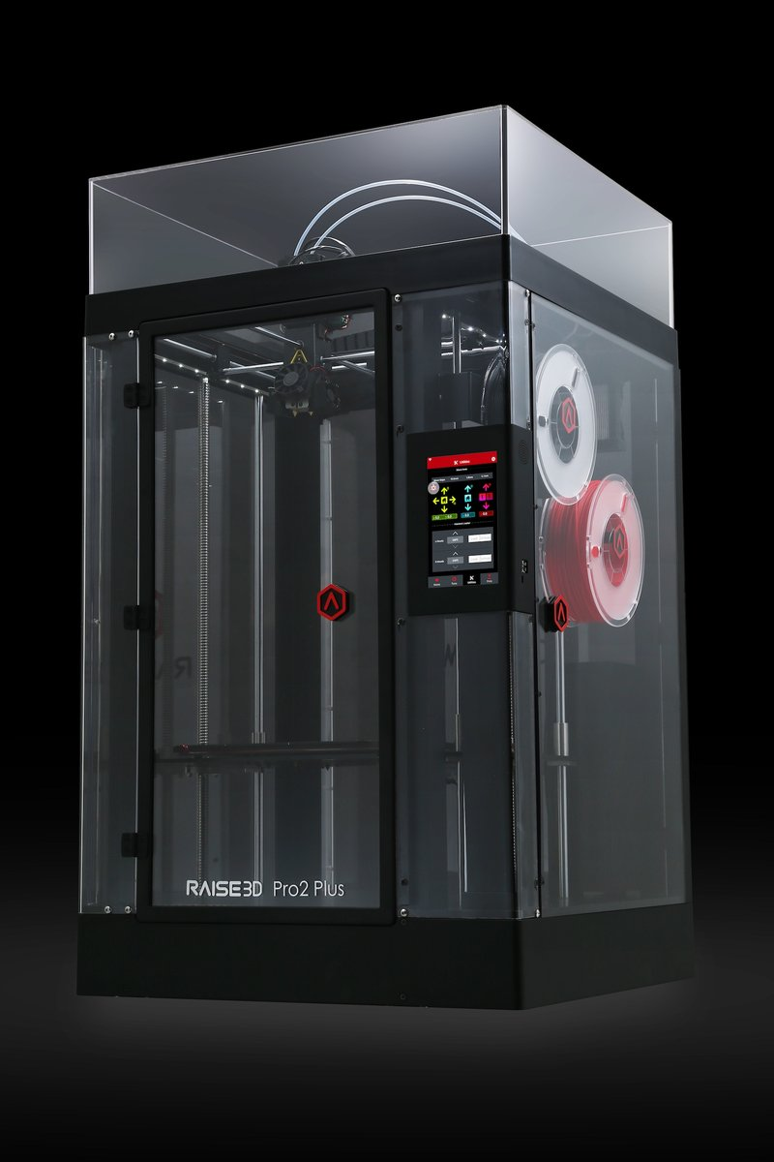
Specyfikacja 3D RAISE3D PRO 2 PLUS
Obszar roboczy: 305 x 305 x 605 [mm]
Rozdzielczość w osi X : 0,78125[μm]
Rozdzielczość w osi Y : 0,78125[μm]
Rozdzielczość w osi Z : 0,078125 [μm]
Średnica filamentu : 1.75 [mm]
Średnica dyszy: 0.2/0.4/0.6/0.8 [mm]
Temperatura ekstrudera: 300°C
Maks. temperatura platformy roboczej: 110°C
Prędkość druku : 30 – 150 [mm/s]
Obsługiwane formaty: stl, obj
Temperatura otoczenia : 15 – 32 [˚C]
Moc znamionowa: 500 [W]
Masa : 22.7 [kg]

Slide 22
Architektura bazy danych
W naszym projekcie wykorzystujemy architekturę dwuwarstwową klient-serwer.

Slide 23
Zalety
Bezpieczeństwo serwera i danych
Odciążenie centralnego komputera od obsługi interfejsu użytkownika
Istnieje wiele technologii wspomagających takie rozwiązania

Slide 24
Wady
Trudniejsze administrowanie (wiele komputerów i aplikacji)
Brak kontroli nad użytkownikiem i koszty eksploatacji komputerów
Możliwe problemy z przepustowością
Całkowity brak dostępu do danych w przypadku awarii serwera

Slide 25


Software bazy danych
Structured Query Language (strukturalny język zapytań) : Microsoft SQL Server 2019
Integrated Development Environment(zintegrowane środowisko programistyczne) : Visual Studio 2019 Community

Slide 26
Hardware bazy danych dla serwera
Procesor fizyczny : 2 rdzenie
Pamięć RAM : 12 GB
Dysk : 1TB SSD
RAID 10
NIC 100 Mb/s
Niepotrzebne

Slide 27
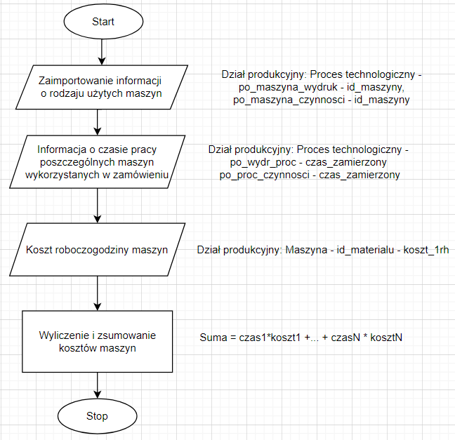
Koszt maszyn dla kosztorysu ofertowego

Slide 28
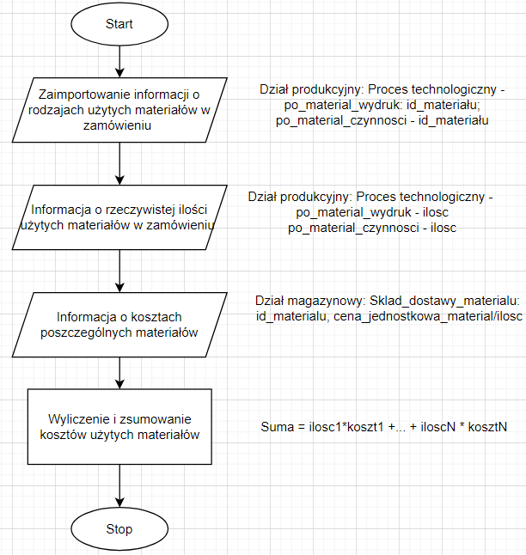
Koszt materiału dla kosztorysu ofertowego

Slide 29
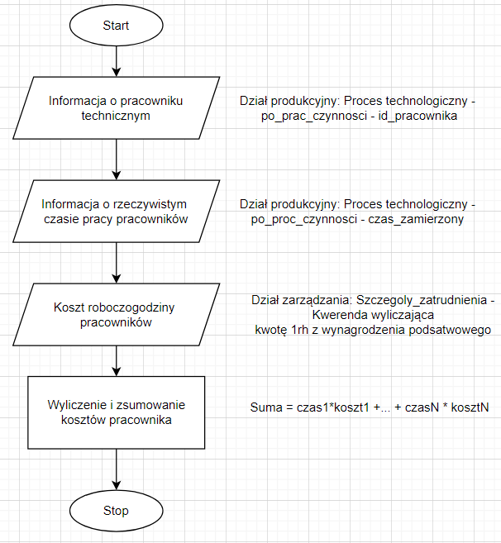
Koszt pracowników dla kosztorysu ofertowego

Slide 30
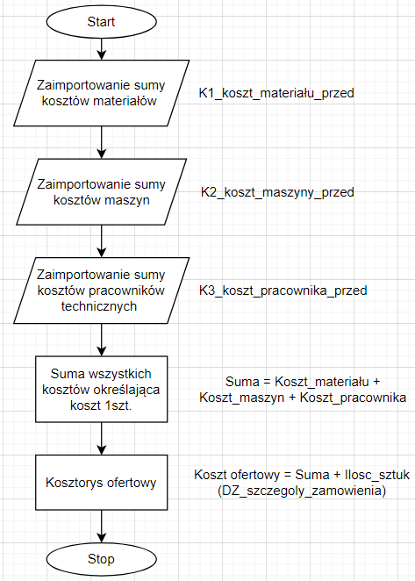
Kosztorys ofertowy

Slide 31
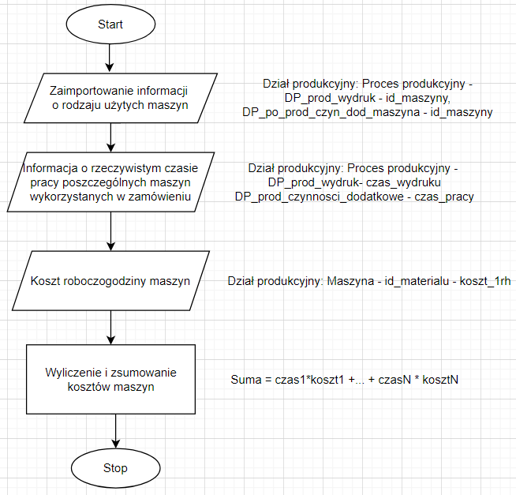
Koszt maszyn dla kosztorysu powykonawczego

Slide 32
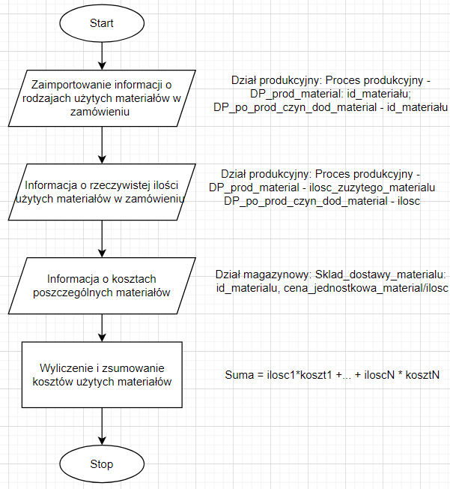
Koszt materiału dla kosztorysu powykonawczego

Slide 33
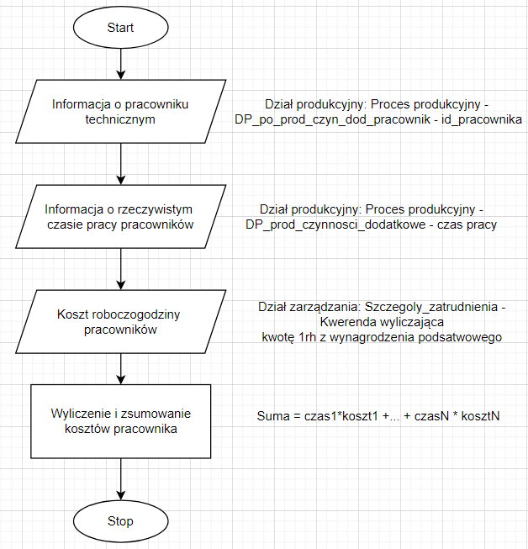
Koszt pracowników dla kosztorysu powykonawczego

Slide 34
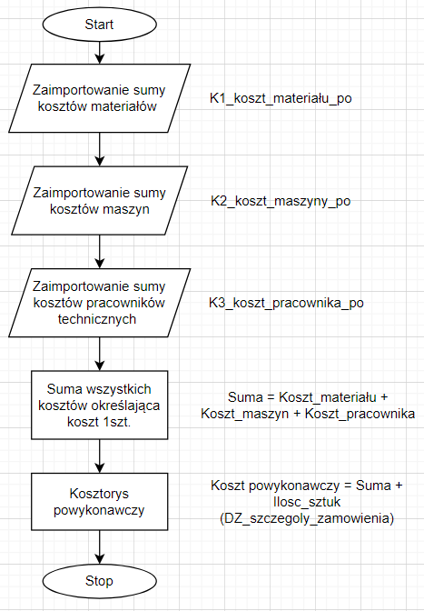
Kosztorys powykonawczy

Slide 35
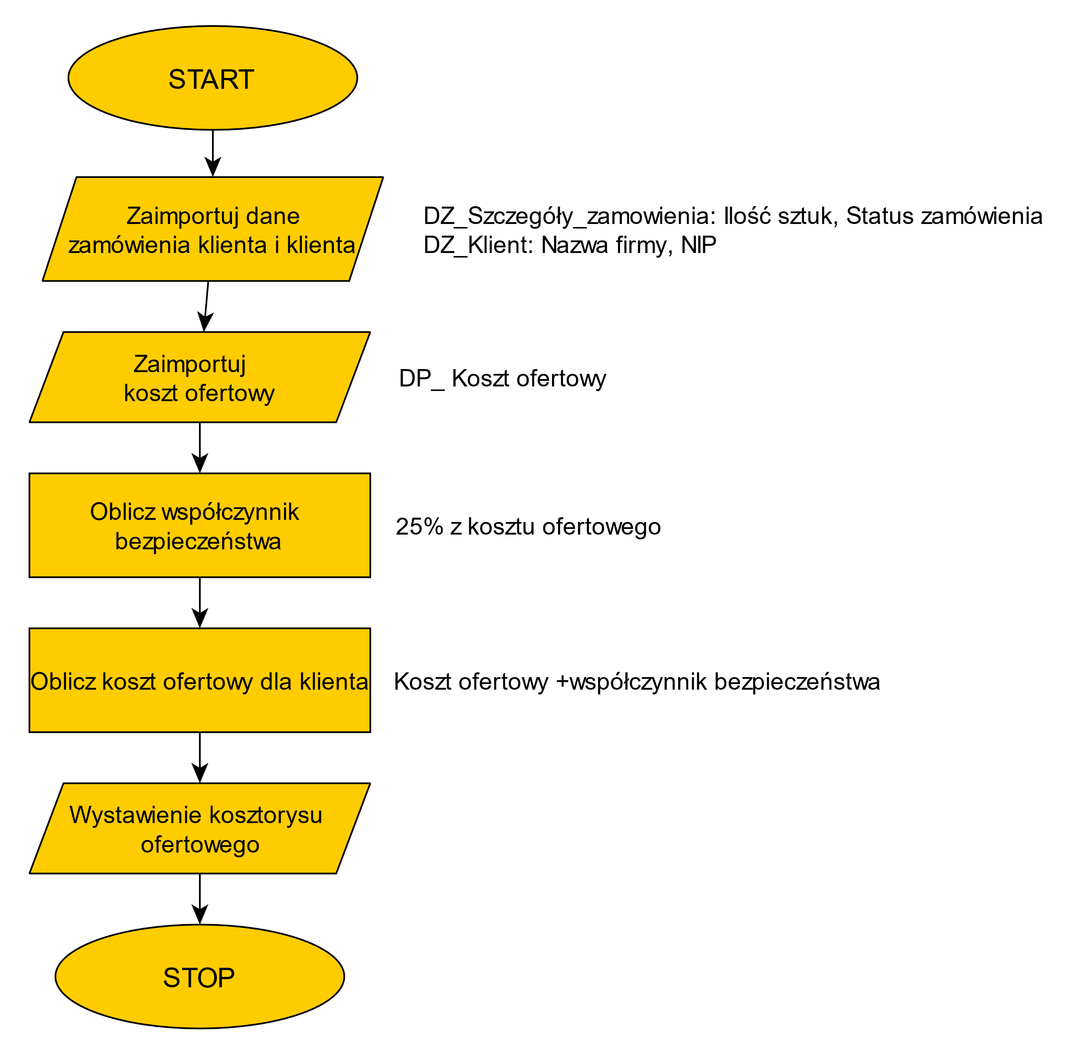
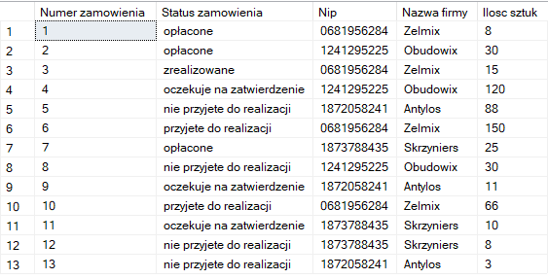
Oferta dla klienta

Slide 36
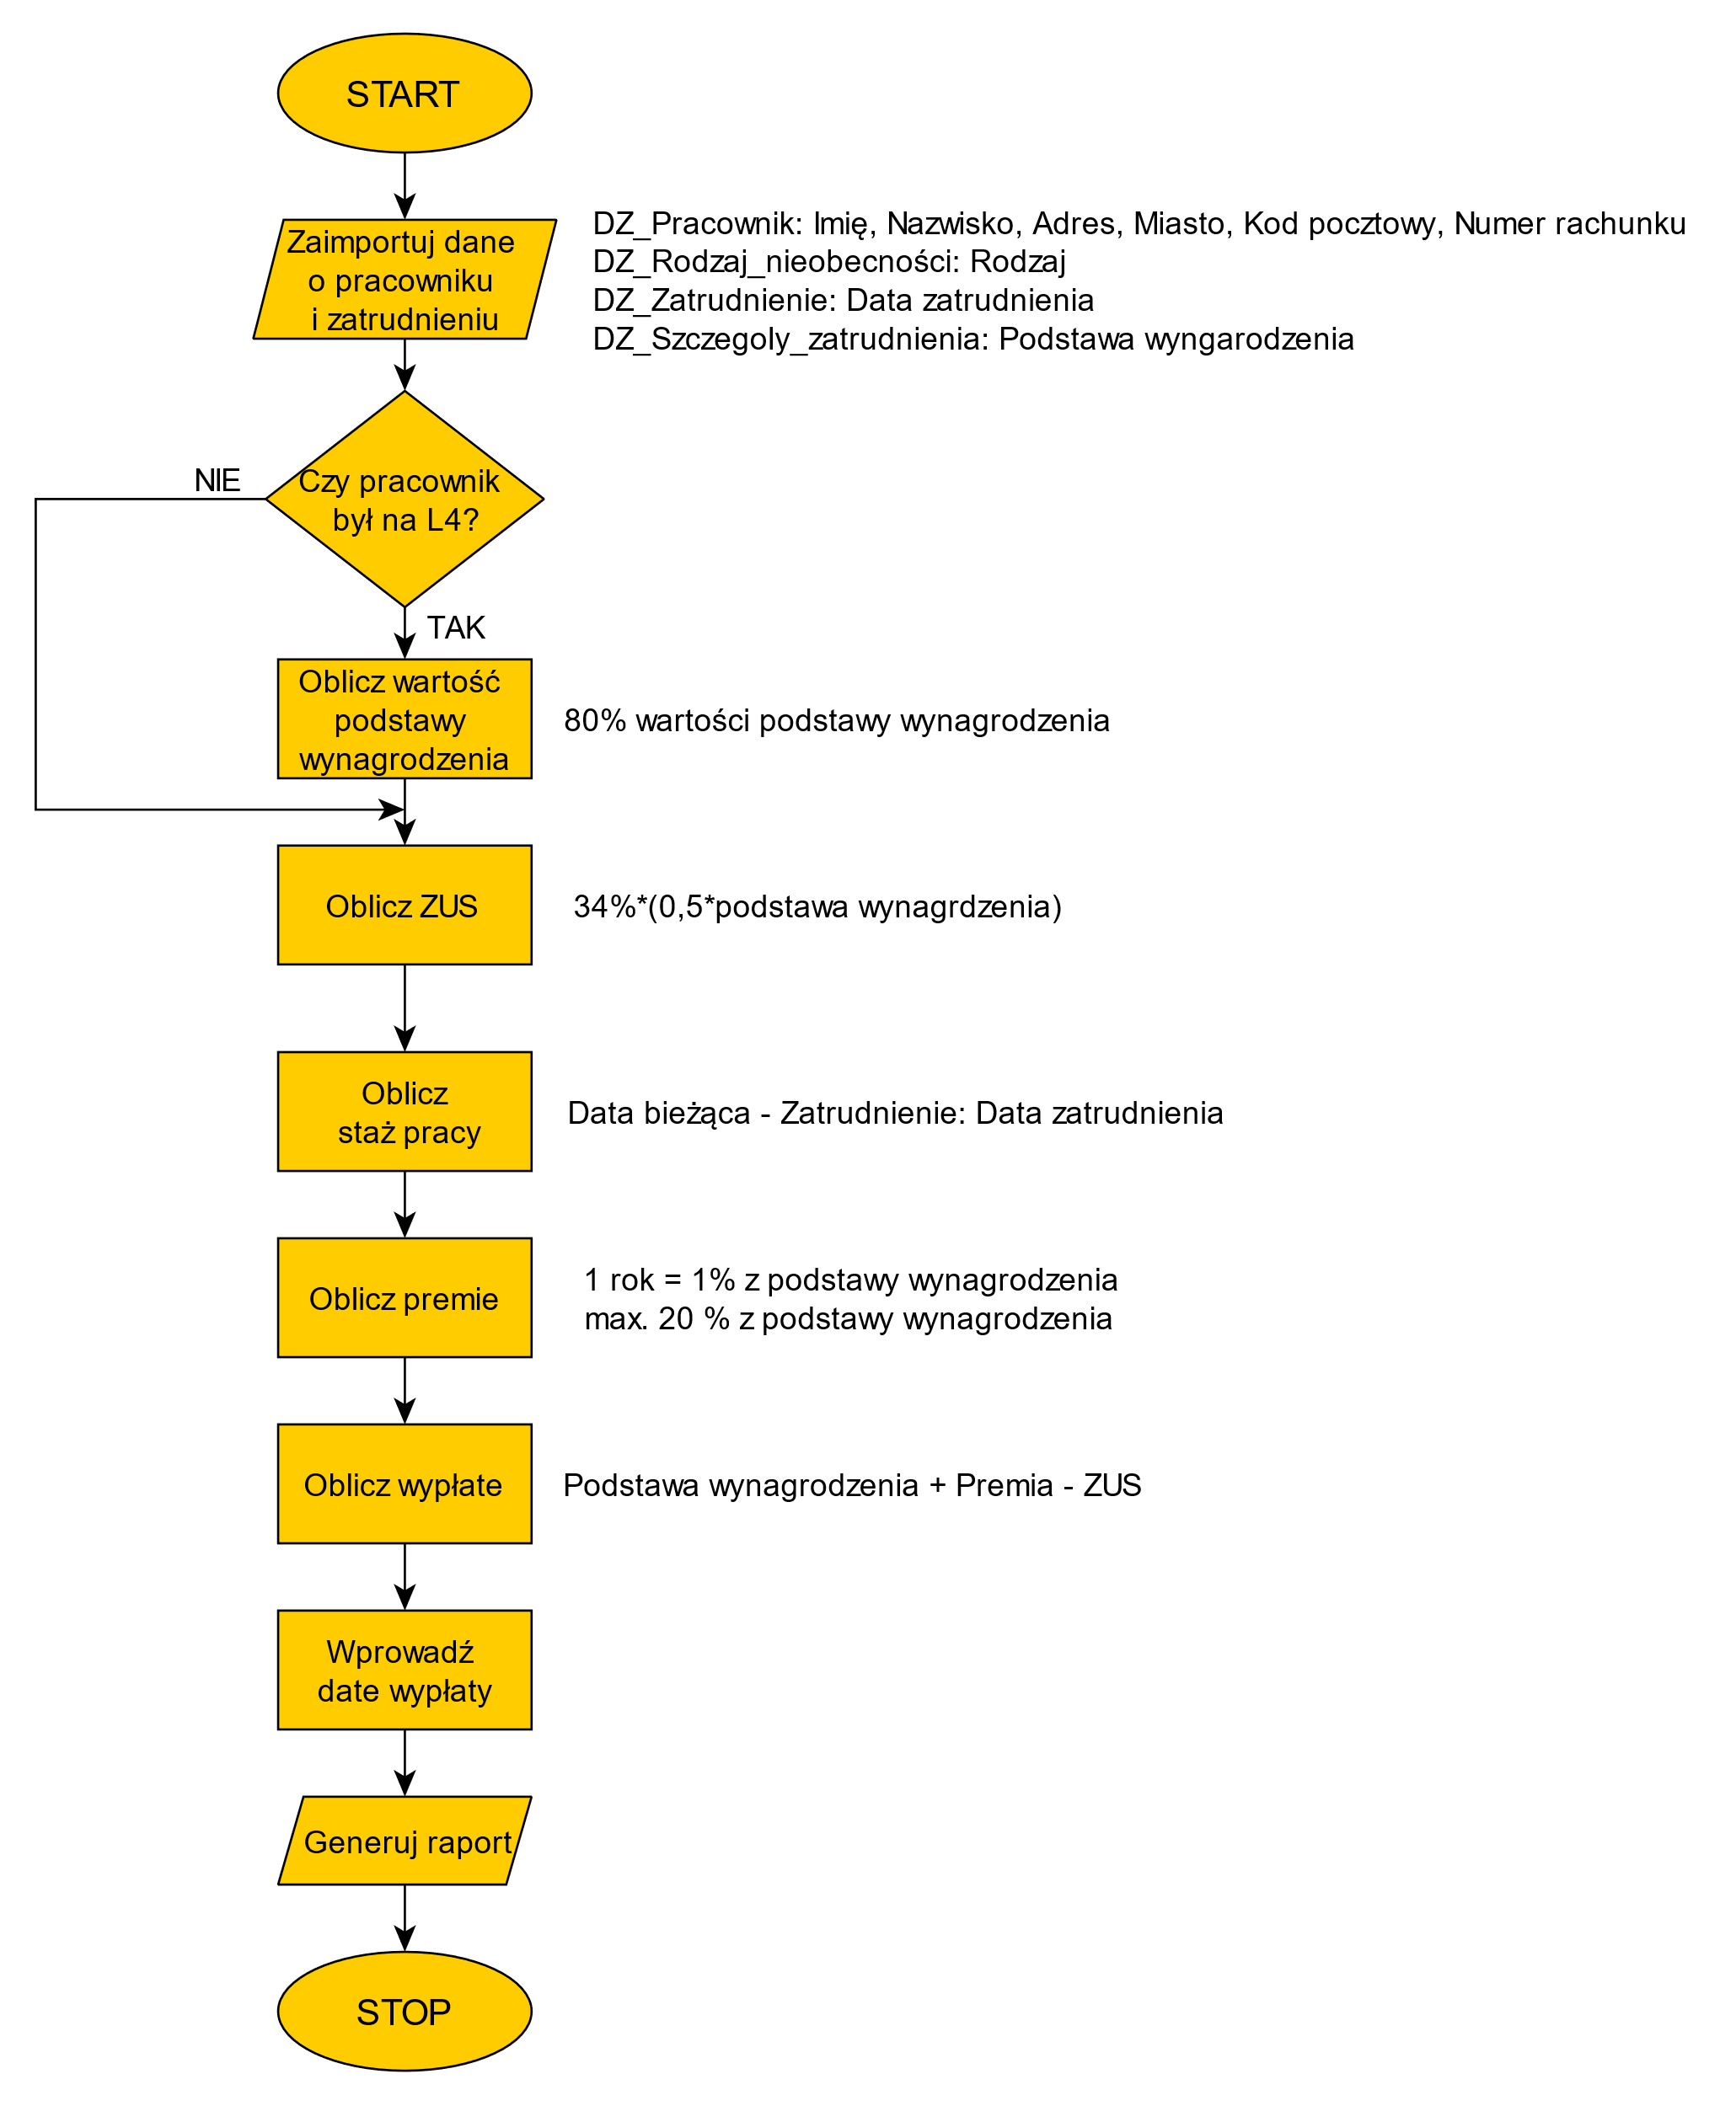
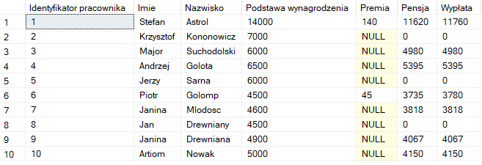
Wypłata

Slide 37
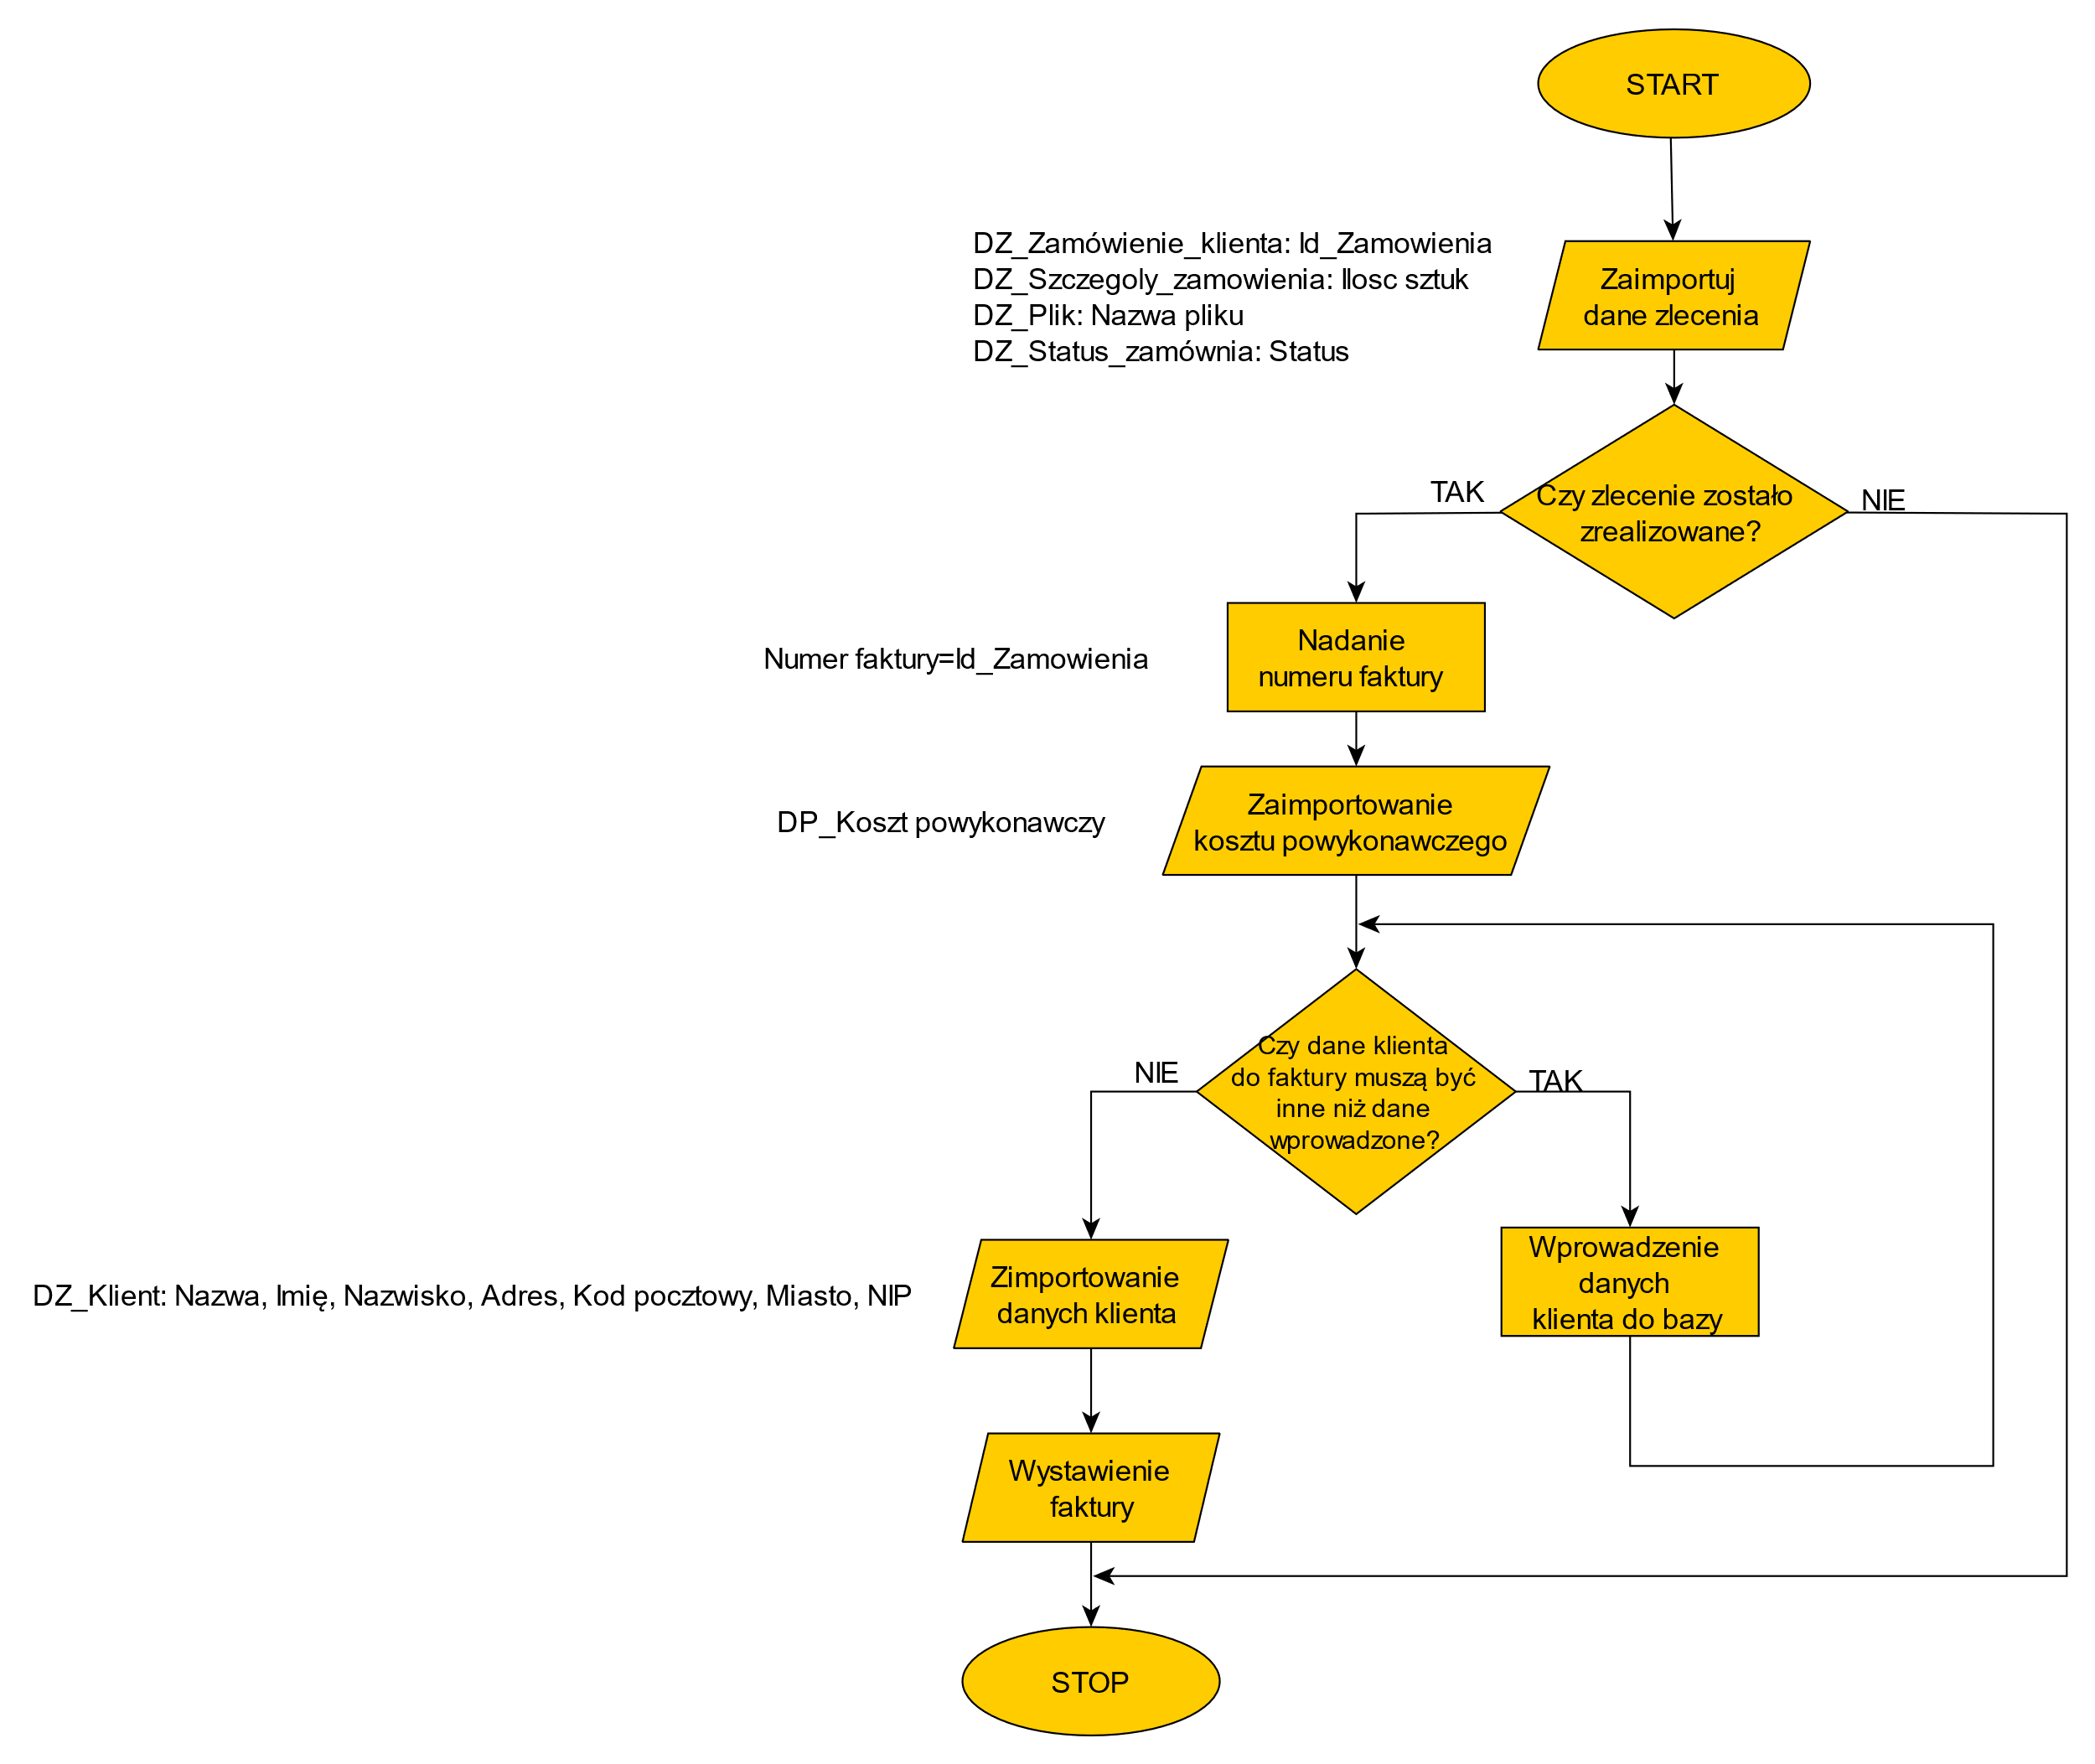
Wydanie faktury

Slide 38
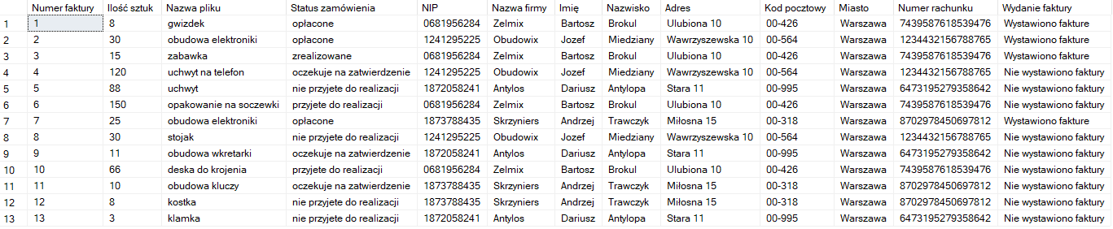
Wydanie faktury

Slide 39
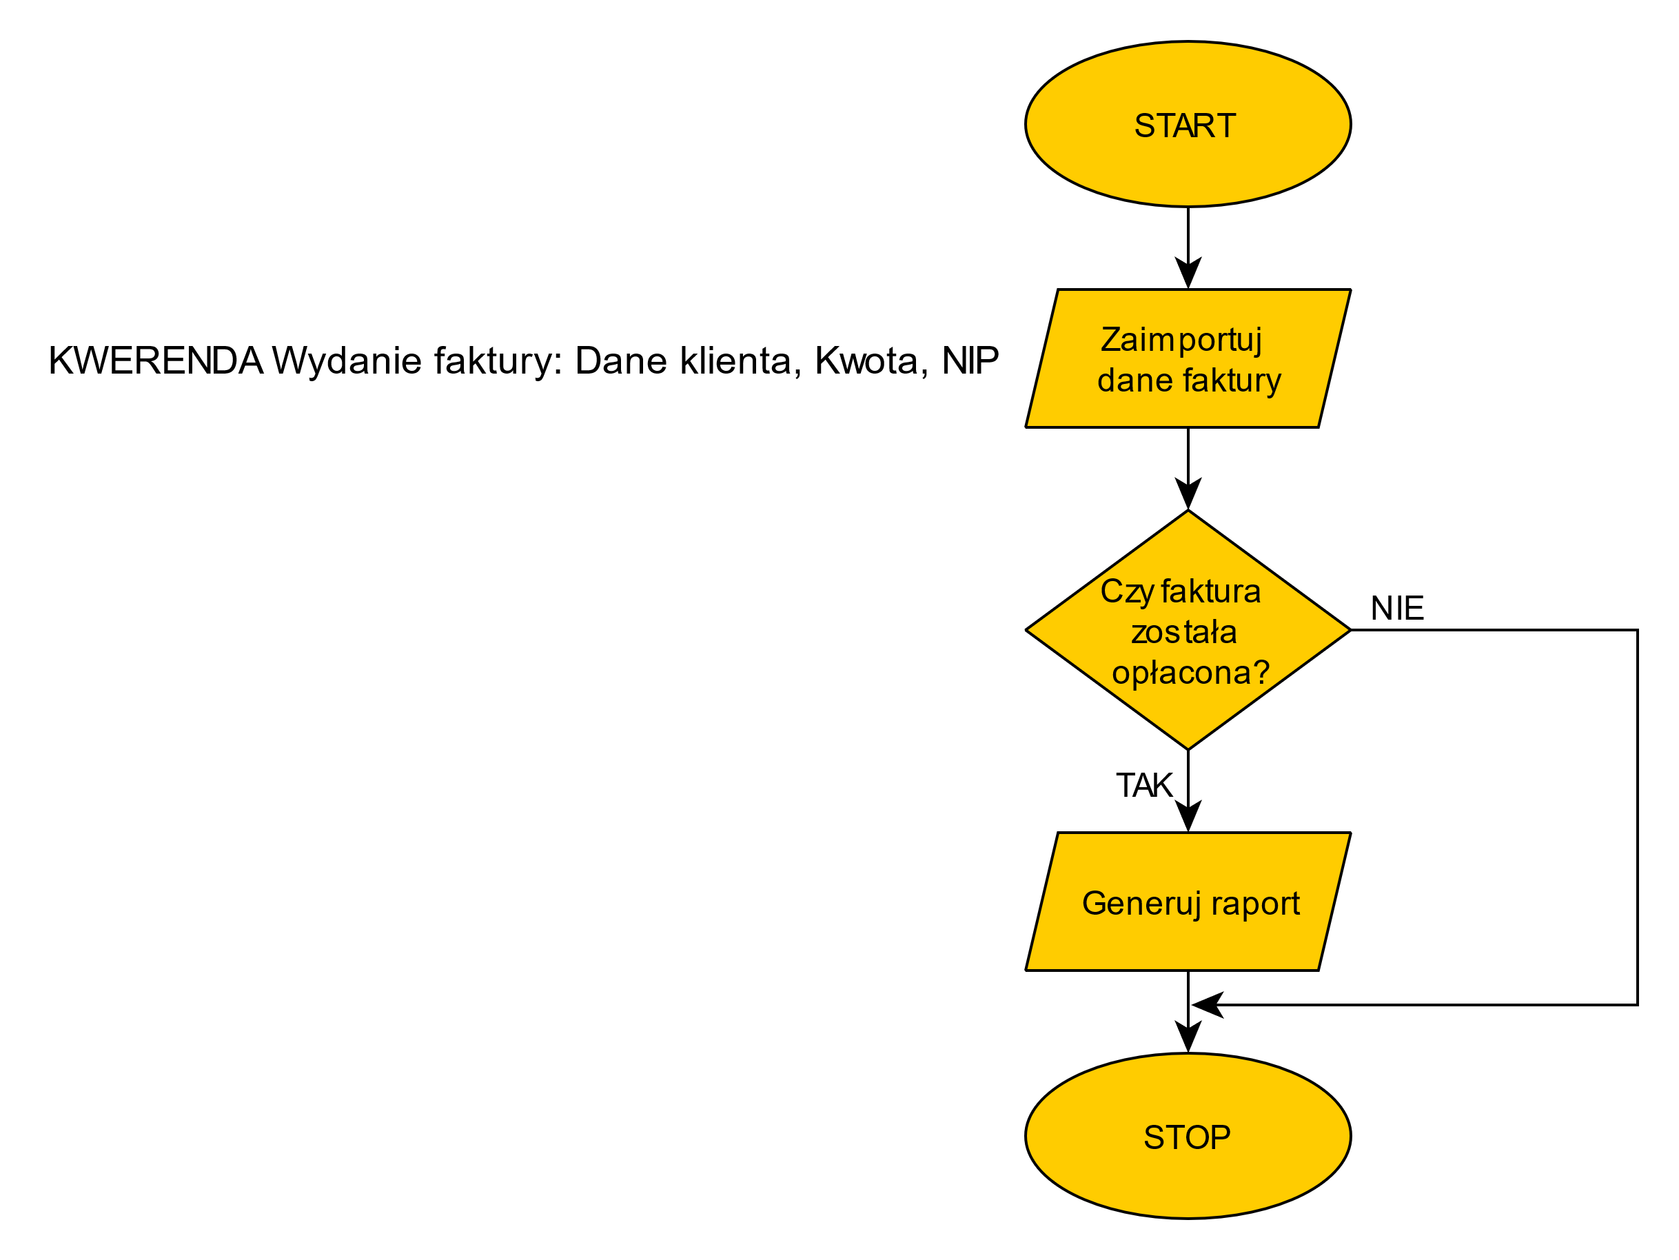
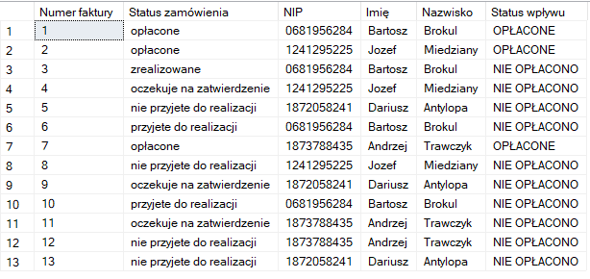
Wpływ

Slide 40
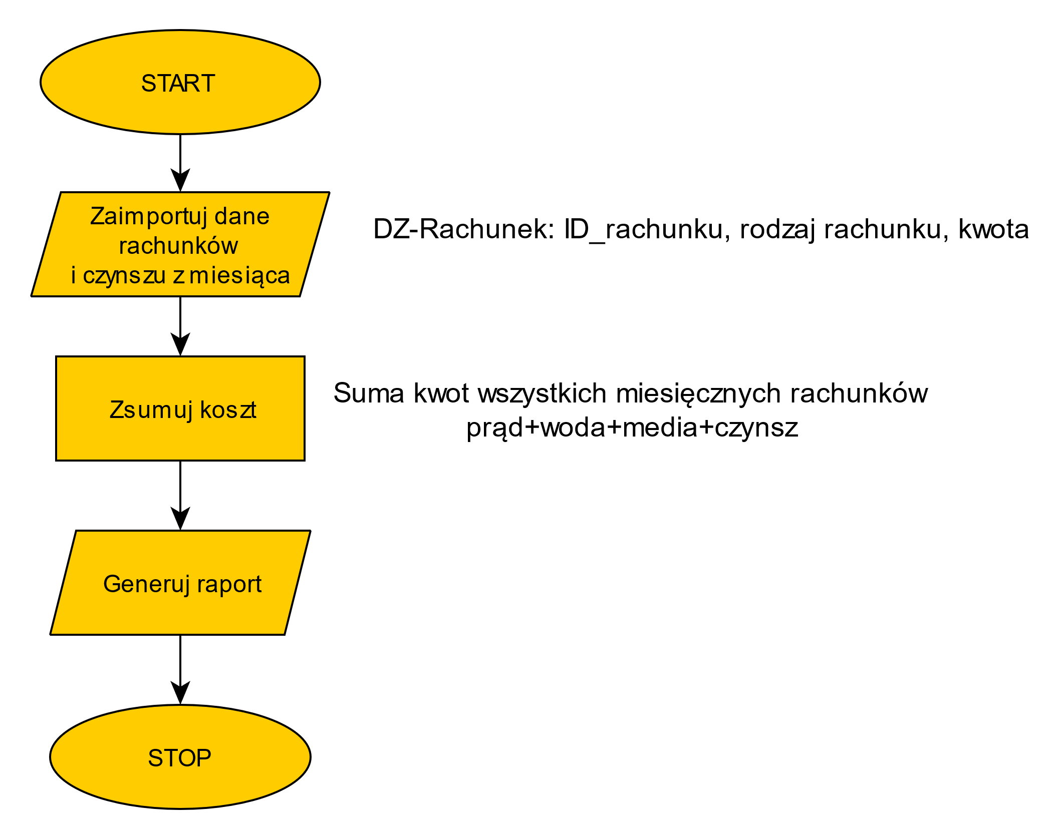
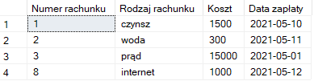
Opłaty stałe

Slide 41
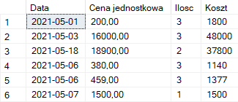
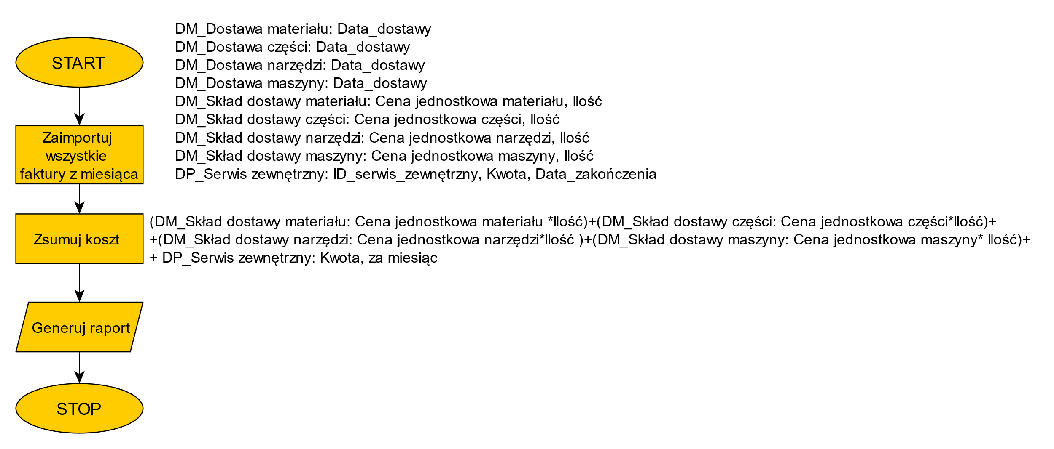
Koszty zewnętrzne

Slide 42
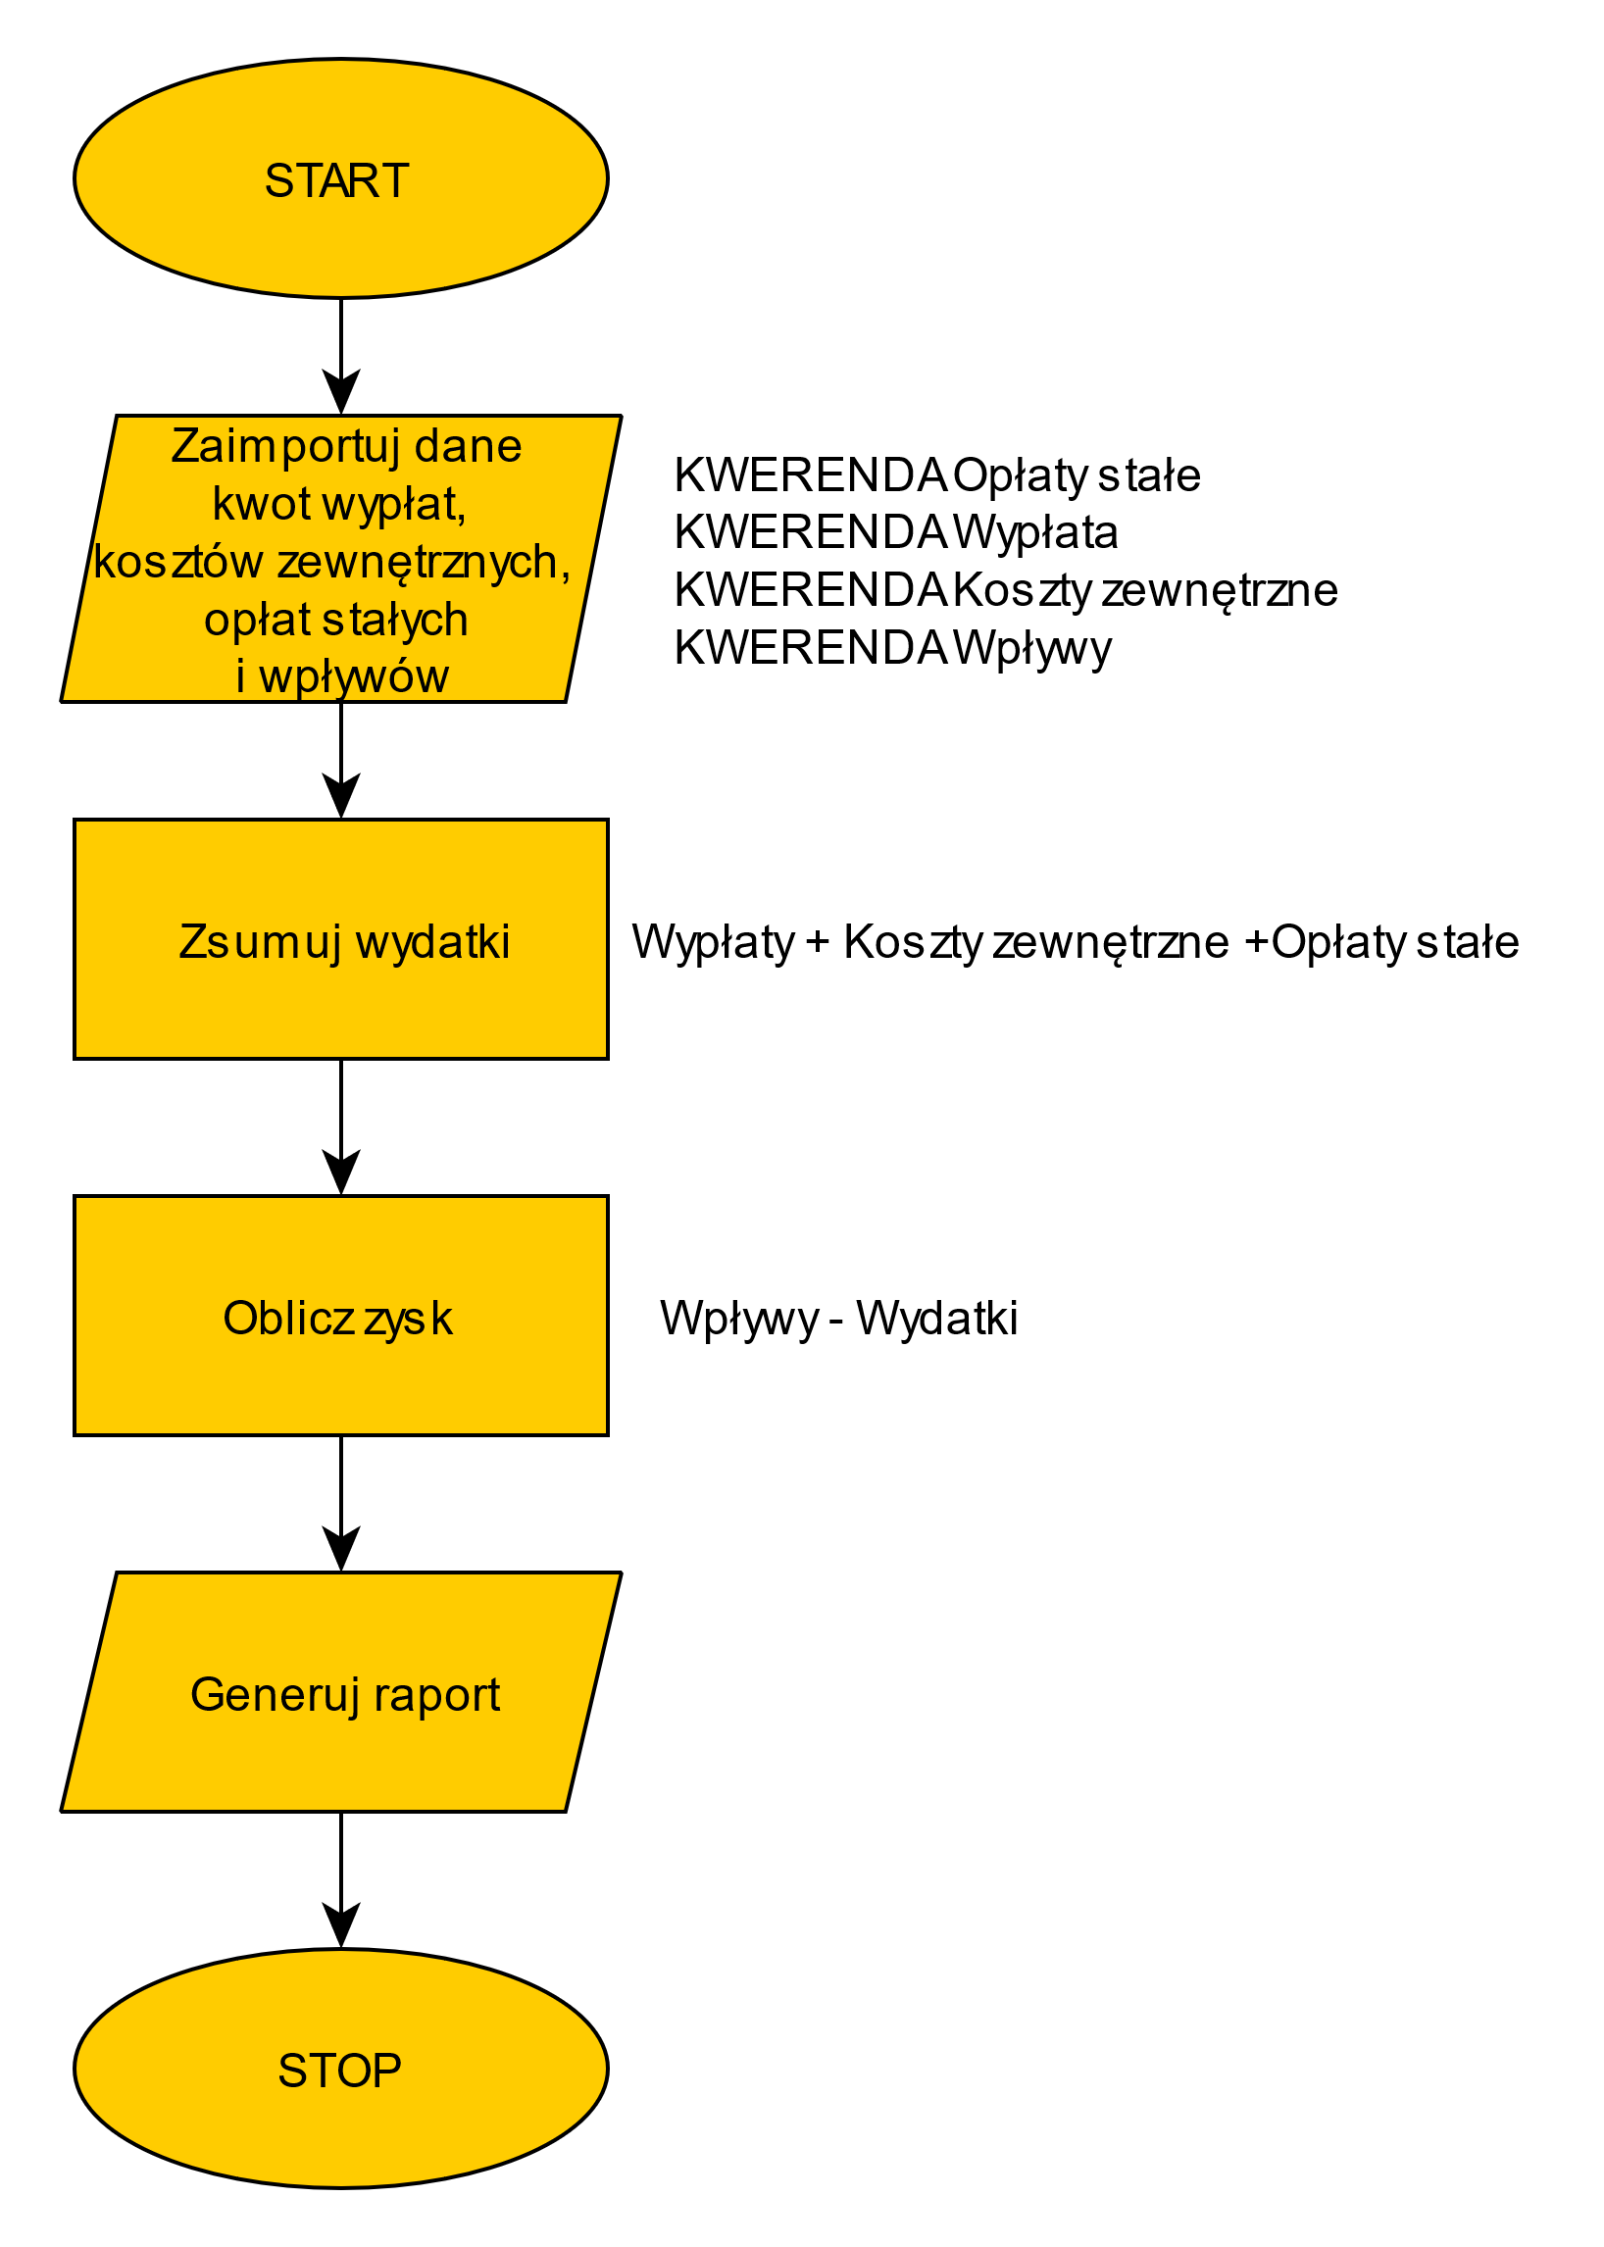
Bilans miesięczny

Slide 43
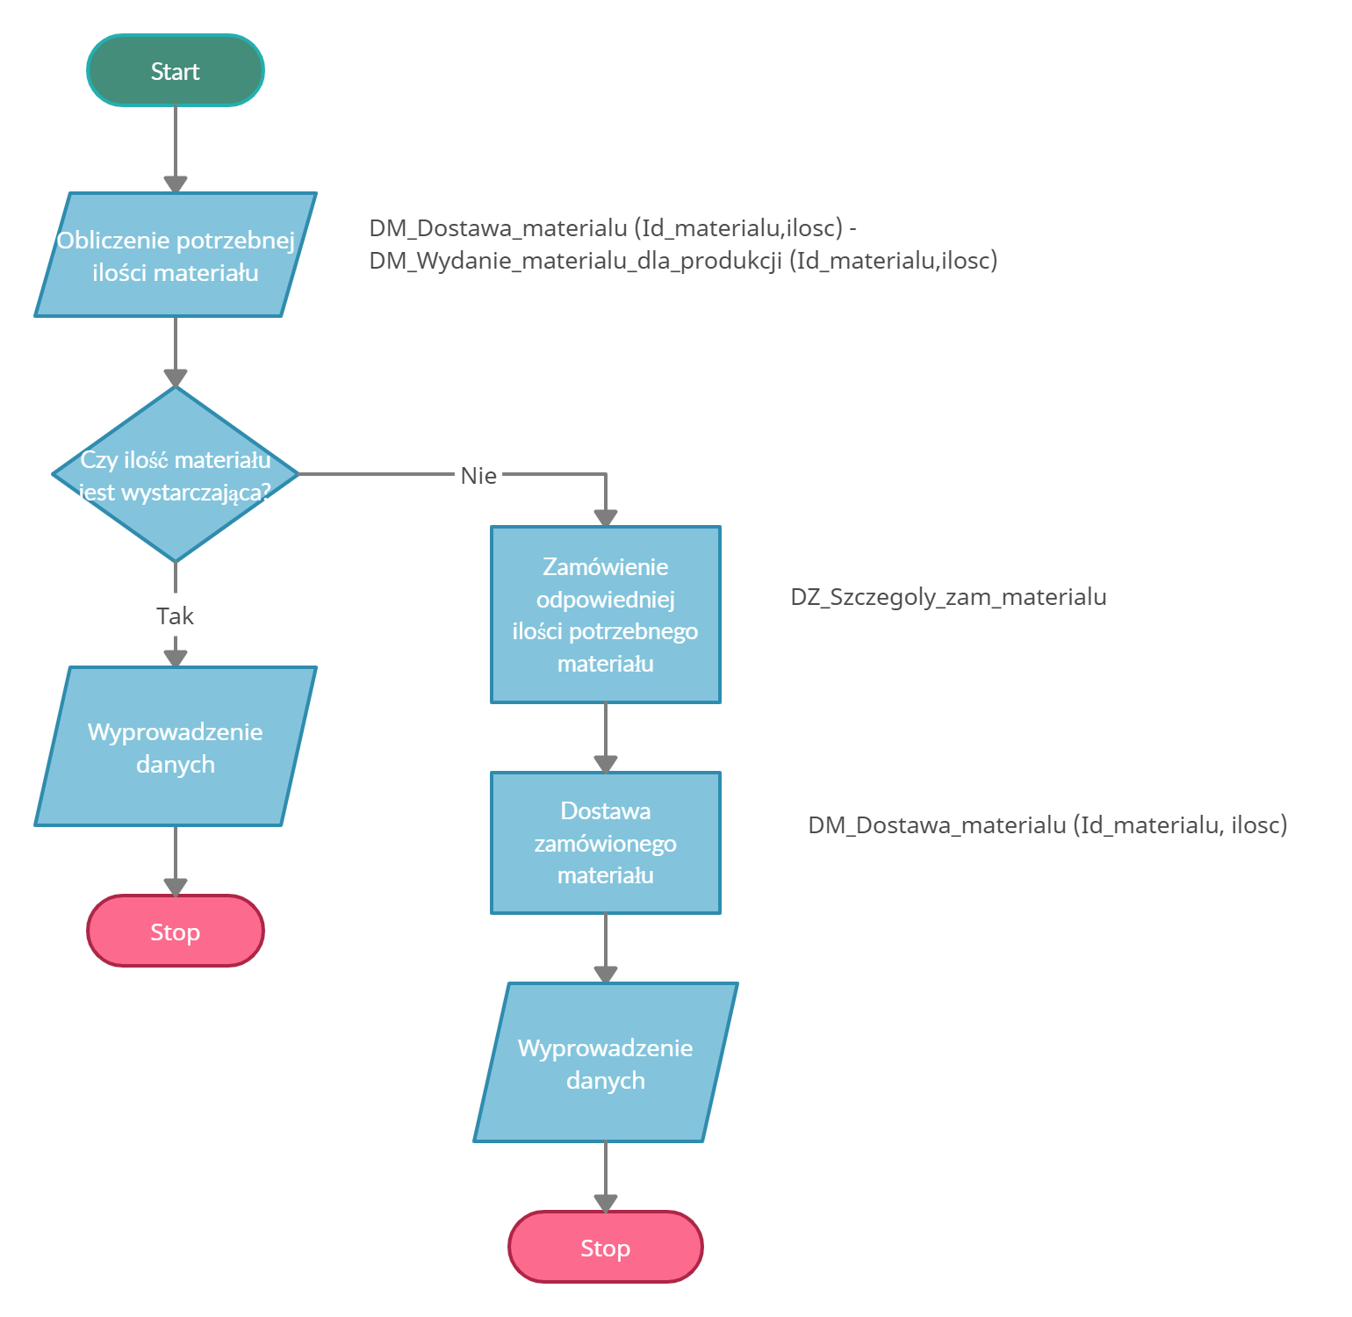
Uzupełnianie stanu magazynowego

